Slide 1

АИС «Магазин модной одежды Дюймовочка»
Работу выполнил: Забродин Максим Александрович К3240
Работу проверил(а): Говорова Марина Михайловна

Slide 2

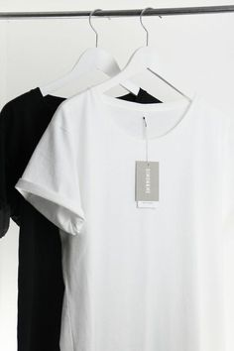
Предметная область
Розничная торговля модной одеждой: продажи и возвраты, закупки и поставки.
Участники: клиент, поставщик, банк, руководитель.
Данные: номенклатура и цены, чеки/возвраты, поступления/остатки, выручка.
Правила: оформление сделки, фискальная отчётность, цели и KPI руководства.

Slide 3
Цели и задачи
Цель:
Разработать функциональную модель АИС «Дюймовочка»
Задачи:
1. Определить назначение ИС.
2. Выделить основной процесс и внешние сущности по отношению к нему.
3. Выделить потоки для внешних сущностей по отношению к основному событию (функции/процесс /работе).
4. Составить контекстную диаграмму нулевого уровня (уровень А-0).
5. Проанализировать события (функции/работы/процессы), определить связи по потокам данных между сущностями, событиями, накопителями данных.
6. Составить детализированную контекстную диаграмму (уровень А0, возможна детализация глубже на следующий уровень единичных процессов с уровня А0).

Slide 4
Методы и средства выполнения проекта
Методология:
DFD (Data Flow Diagrams) – моделирование функций через потоки данных
Реализация только а-0 (контекст одного процесса) и а0 (декомпозиция на подпроцессы) уровней.
CASE-средство: RAMUS

Slide 5

Назначение ис
- обеспечить автоматизацию ключевых операций розничного магазина одежды

Slide 6
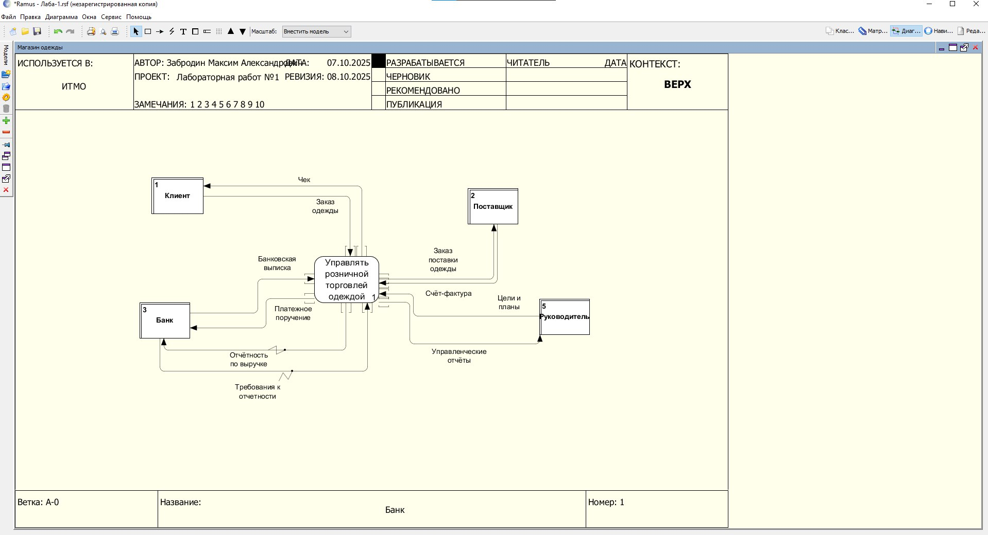
А-0

Slide 7
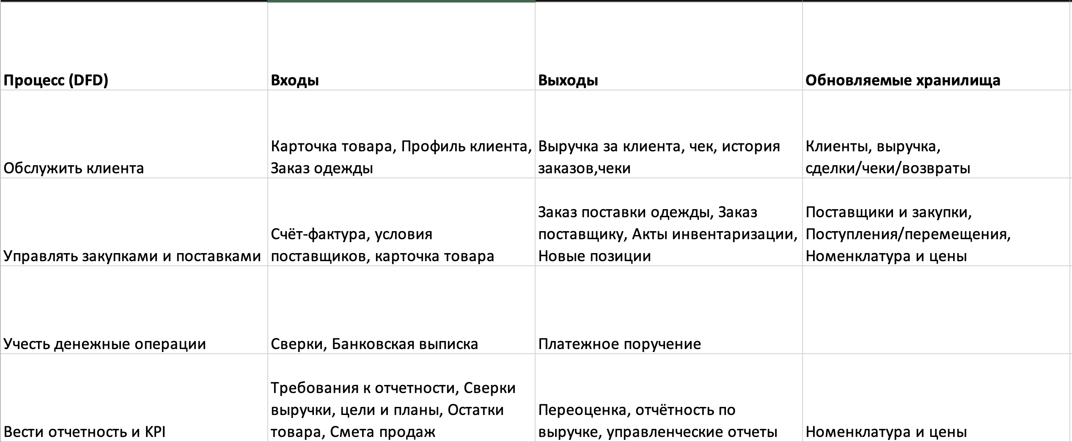
Матрица событий

Slide 8
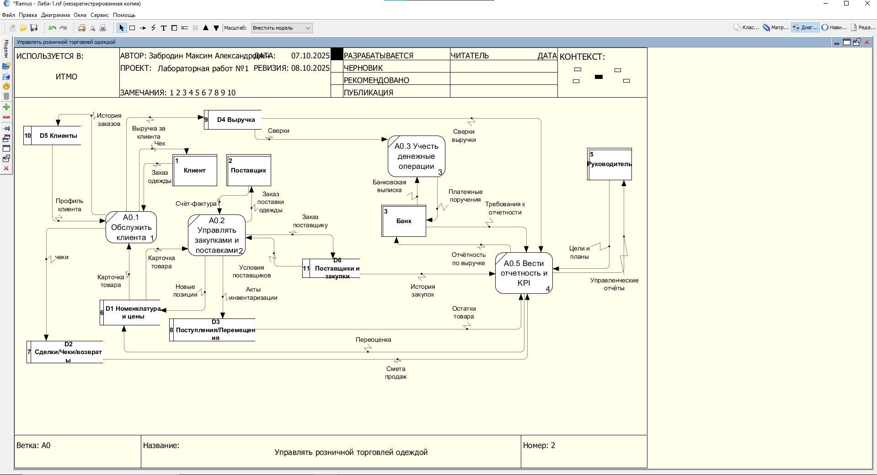

Slide 9
Вывод
В результате проделанной работы я достиг поставленной выше цели и выполнил все задачи на пути к ней. Я научился работать с данными и смог разработать функциональную модель для магазина одежды. Таким образом получилась система, которая помогает магазину оптимизировать его работу.

